Slide 1
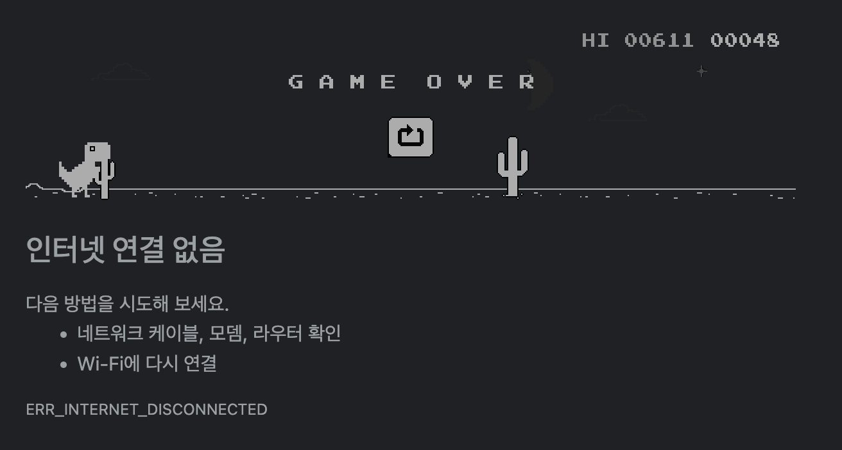
Avoid It! Lv1~3
정보컴퓨터공학부 김태윤, 서준

Slide 2
주제
FPGA 보드에서 구현하는 '추억의 크롬 공룡 게임'
: 8 Array 7-SEGMENT 디스플레이를 사용하여 날아오는 블록을 표현하고, 키패드 조작으로 블록을 피하는 게임을 구현.
: LCD 화면과 LED, 스텝모터를 활용하여 게임의 진행 상황(현재 단계, 남은 블록 수 등)을 직관적으로 제공

Slide 3
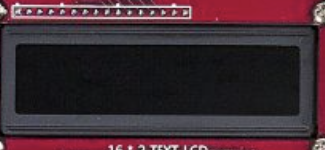

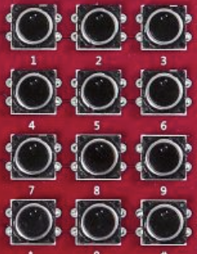

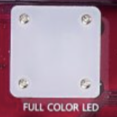
2. 게임 진행 및 시나리오
LCD
8 array 7 segment
키패드
스텝모터
게임이 진행되는 판
제일 왼쪽이 사용자
2번째 칸부터는 블록이 날아옴
통합 인터페이스
- 게임 진행 상황과 조작을 위한 안내를 진행함
Full Color LED
사용자가 조작할 키보드
게임에서의 움직임
게임 진행을 위한 액션

Slide 4
1. Start
스테이지는 총 1~3단계가 있다. 이를 Lv이라고 하자.
게임의 룰은 아래와 같다
<기본적인 룰>
-목숨은 1개, 충돌 즉시 게임 종료
-날아오는 블럭의 개수는 유한하며 미리 정해져있다
-블록이 날아오는 속도는 스테이지 Lv에 비례해서 증가한다
Avoid it!
* : start #dev
*(Start)를 누르면 Lv 1부터 시작한다
#(dev)를 누르면 플레이를 원하는 스테이지 레벨을 바로 설정할 수 있다.

Slide 5
2. Play Game!
왼쪽에 현재 Stage 레벨 / 오른쪽에 피해야하는 남은 블록 수 출력
아래에서는 게임 상황에 적절한 문구를 띄운다.
Lv : 3 Remain : 13
Come On!
8번이 위로 움직이는 버튼
0번이 아래로 움직이는 버튼
맨 왼쪽이 사용자의 캐릭터
2번째 칸부터 닿이면 죽는 블록이 일정한 방향과 속도로 날아온다
스테이지 Lv이 증가할 수록 블록의 속도와 개수가 증가한다
게임이 진행되면 초록불 /
충돌이 발생하면 빨간불로 알림
각 스테이지의 난이도를 고려해서 모터의 스피드 제어

Slide 6
2-2. Stage(Lv ?) Clear!
2-1. Game Over!
2-3. All Clear!
Game Over!
Congraturations!
* : Retry # : Home
* : Retry # : Home
게임 도중 사용자가 블럭과 충돌했을 때
Lv3 난이도까지 모두 클리어했을 때
Stage Lv ? Clear !
각 난이도 스테이지를 클리어 할 때마다
다음 스테이지로 가는 것과 초기 시작 화면으로 가는 것 둘 중 하나를 선택한다
* : Next # : Home

Slide 7

3. 주요 과제
블록의 움직임과 사용자의 움직임이 독립적으로 동작해야 함
블록과 사용자가 충돌했다는 것을 감지하고 이후 시나리오대로 동작
LCD를 이용해서 게임 상황을 안내해야 함

